Slide 1

LA GESTIONE DEI RIFIUTI E DEI RIFIUTI DI IMBALLAGGIO
Gestione degli imballaggi e Accordo Quadro ANCI-CONAI
Dott.ssa Valentina Guelpa
Comitato di Verifica ANCI-CONAI
Milano, 26 Febbraio 2019
MODULO 3

Slide 2







Il sistema CONAI
CONAI E’ UN SISTEMA PRIVATO, ISTITUITO PER LEGGE, COSTITUITO DA PRODUTTORI E UTILIZZATORI DI IMBALLAGGI
E’ un consorzio di diritto privato senza fini di lucro nato per perseguire gli obiettivi di recupero e riciclo dei materiali di imballaggio immessi sul territorio nazionale. Il sistema CONAI si basa sull’attività dei sei Consorzi rappresentativi dei materiali che vengono utilizzati per la produzione di imballaggi.

Slide 3
ACCORDO QUADRO ANCI-CONAI
Art. 218 del D.lgs. 152/2006
è definito imballaggio il prodotto, composto di materiali di qualsiasi natura, adibito a contenere determinate merci, dalle materie prime ai prodotti finiti, a proteggerle, a consentire la loro manipolazione e la loro consegna dal produttore al consumatore o all’utilizzatore, ad assicurare la loro presentazione, nonché gli articoli a perdere usati allo stesso scopo.
Art. 221, comma 10 lettera b) del D.lgs. 152/2006 e s.m.i.
sono a carico dei produttori e degli utilizzatori i costi per il corrispettivo per i maggiori oneri relativi alla raccolta differenziata dei rifiuti di imballaggio conferiti al servizio pubblico per i quali l’Autorità d’ambito richiede al CONAI o per esso ai soggetti di cui al comma 3 di procedere al ritiro.
Art. 224, comma 3 lettera h del D.lgs. 152/2006
Il CONAI ripartisce tra i produttori e gli utilizzatori i maggiori oneri per la raccolta differenziata di cui all’art. 221, comma 10 lettera b) nonché gli oneri per il riciclaggio e per il recupero dei rifiuti di imballaggio conferiti al servizio di raccolta differenziata, in proporzione alla quantità totale, al peso ed alla tipologia del materiale di imballaggio.

Slide 4
CONTRIBUTO AMBIENTALE CONAI
l CAC (Contributo Ambientale Conai) viene stabilito per ciascuna tipologia di materiale di imballaggio e rappresenta la forma di finanziamento attraverso la quale il Consorzio Nazionale Imballaggi – Conai ripartisce tra i Produttori e gli Utilizzatori d’imballaggio i costi della raccolta differenziata, del riciclo e del recupero dei rifiuti di imballaggi.
Il Contributo Ambientale viene applicato ogni volta che vengono immessi imballaggi sul mercato e viene applicato al momento della “prima cessione” ossia quando:
l’imballaggio finito passa dal Produttore all’Utilizzatore
oppure
l’imballaggio passa da un Importatore ad un Utilizzatore
vengono importati imballaggi pieni
I costi della raccolta, riciclo e recupero vengono determinati sulla base del Programma Generale per la prevenzione e la gestione, redatto sulla base dei Programmi di Prevenzione dei Consorzi di filiera

Slide 5
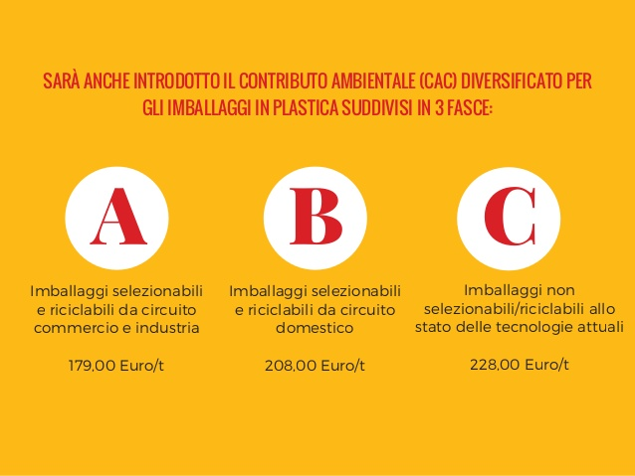
CONTRIBUTO AMBIENTALE CONAI

Slide 6
ACCORDO QUADRO ANCI-CONAI
Art. 224, comma 5 del D.lgs. 152/2006
Il CONAI può stipulare un accordo di programma quadro su base nazionale con l’Associazione nazionale Comuni Italiani (ANCI) al fine di garantire l’attuazione del principio di corresponsabilità gestionale tra produttori, utilizzatori e pubbliche amministrazioni. In particolare tale accordo stabilisce:
l’entità dei maggiori oneri per la raccolta differenziata dei rifiuti di imballaggio, di cui all’art. 221, comma 10 lettera b), da versare alle competenti pubbliche amministrazioni, determinati secondo criteri di efficienza, efficacia, economicità e trasparenza di gestione del servizio medesimo, nonché sulla base della tariffa di cui all’articolo 238, dalla data di entrata in vigore della stessa;
gli obblighi e le sanzioni poste a carico delle parti contraenti
le modalità di raccolta dei rifiuti di imballaggio in relazione alle esigenze delle attività di riciclaggio e di recupero
Il primo accordo è stato sottoscritto nel 1999 e da allora regola l’entità dei corrispettivi da riconoscere ai Comuni convenzionati (o ai soggetti da questi delegati) a fronte dei “maggiori oneri” sostenuti per l’effettuazione della raccolta differenziata dei rifiuti da imballaggio

Slide 7
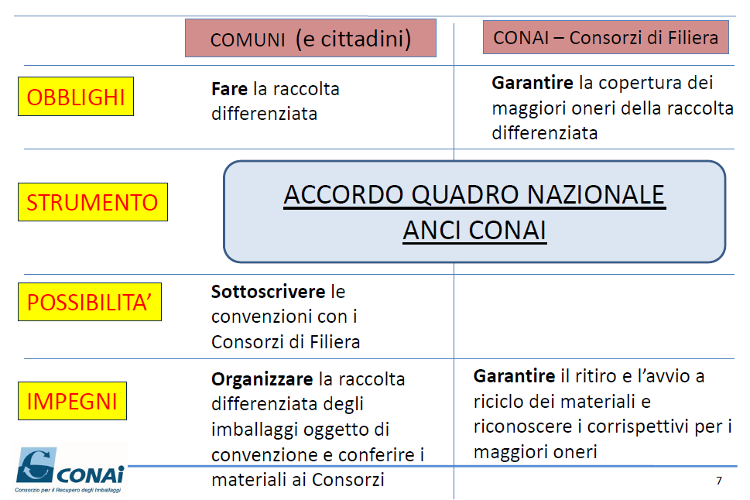
Ruoli: Comuni e CONAI

Slide 8
L’Accordo Quadro ANCI-CONAI
Il nuovo Accordo Quadro è stato siglato il 1 aprile 2014 ed ha validità dal 1 aprile 2014 al 31 marzo 2019 (proroga)
Conferma i principi ispiratori delle precedenti edizioni
Conferma l’impostazione strutturale delle precedenti edizioni
Rafforza i principi di trasparenza dei flussi e tracciabilità dei rifiuti
Amplia il sostegno allo sviluppo della raccolta differenziata finalizzata al riciclo nelle aree in ritardo e alla comunicazione locale
Incremento medio dei corrispettivi unitari tra i 16% ed il 17%, che ha portato nel primo anno di applicazione un impegno complessivo di 400 milioni di euro

Slide 9
Accordo Quadro ANCI-CONAI
Documenti:
1 Accordo Quadro generale
6 Allegati Tecnici corredati ciascuno di più allegati
6 Convenzioni locali tipo uguale nella sezione I e diversificate per filiera nella sezione II corredate da numerosi allegati
1 Modello tipo di delega
Organi dell’AQ:
Comitato di Coordinamento
Comitato di Verifica

Slide 10
Promozione “multileggera” e conferma della Banca Dati ANCI CONAI
ANCI e CONAI si impegnano a promuovere il passaggio della raccolta multimateriale “pesante”, ovvero carta, vetro, plastica e metalli, al multimateriale leggero, ovvero plastica e metalli, consentendo l’eventuale continuazione della raccolta “vetro-metalli”. (Addendum COREVE)
E’ inoltre confermata la Banca Dati ANCI CONAI, nonché l’Osservatorio degli Enti Locali, affinchè continui a raccogliere i dati a livello nazionale sulla raccolta differenziata, con il duplice obiettivo di costituire un punto di riferimento per le analisi del territorio e di restituire ai Comuni informazioni sull’efficienza dei propri servizi.

Slide 11




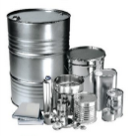
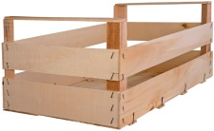
Operatività dell’Accordo Quadro
L’Accordo è operativo attraverso la sottoscrizione di un’apposita convenzione tra il Comune (o soggetto delegato) e ogni singolo Consorzio di Filiera. Le convenzioni sono disciplinate dai singoli allegati tecnici tra ANCI e:
COREPLA
COREVE
COMIECO
CIAL
RICREA
RILEGNO

Slide 12
VII RAPPORTO SULLA RACCOLTA DIFFERENZIATAE RICICLO
Il VII Rapporto sulla raccolta differenziata e riciclo pubblicato da ANCI nel 2017 indica che nel nord ovest Italia sono 3.004 i comuni che hanno almeno una convenzione attiva con una popolazione convenzionata pari a 16.052.387 su un totale di popolazione convenzionata in Italia pari a 60.314.369 abitanti.
In Lombardia il numero di comuni convenzionati (almeno una convenzione attiva) è pari a 1.513 (pari al 99,1% sul totale) per una popolazione convenzionata pari a 10.001.337 (99,8% sul totale)

Slide 13
VII RAPPORTO SULLA RACCOLTA DIFFERENZIATAE RICICLO
La XX edizione del Rapporto Rifiuti Urbani pubblicata da ISPRA su dati 2017 colloca Regione Lombardia al 3 posto nella classifica regionale di percentuale di raccolta differenziata dei rifiuti urbani con una percentuale pari al 69,6% preceduta da Veneto (73,6%) e Trentino Alto Adige (72%)
A fronte della raccolta nella sola Regione Lombardia di 810.656,67 tonnellate di rifiuti di imballaggio (pari al 17,25% dei rifiuti di imballaggio raccolti complessivamente in Italia e pari a circa il 17% dei rifiuti complessivamente prodotti in Lombardia) sono stati erogati nel 2016 corrispettivi pari a € 79.578.014,33 ossia mediamente poco meno di € 100/tonn per la raccolta, trasporto e selezione dei rifiuti di imballaggio.

Slide 14
VII RAPPORTO SULLA RACCOLTA DIFFERENZIATAE RICICLO

Slide 15
VII RAPPORTO SULLA RACCOLTA DIFFERENZIATAE RICICLO

Slide 16
VII RAPPORTO SULLA RACCOLTA DIFFERENZIATAE RICICLO

Slide 17
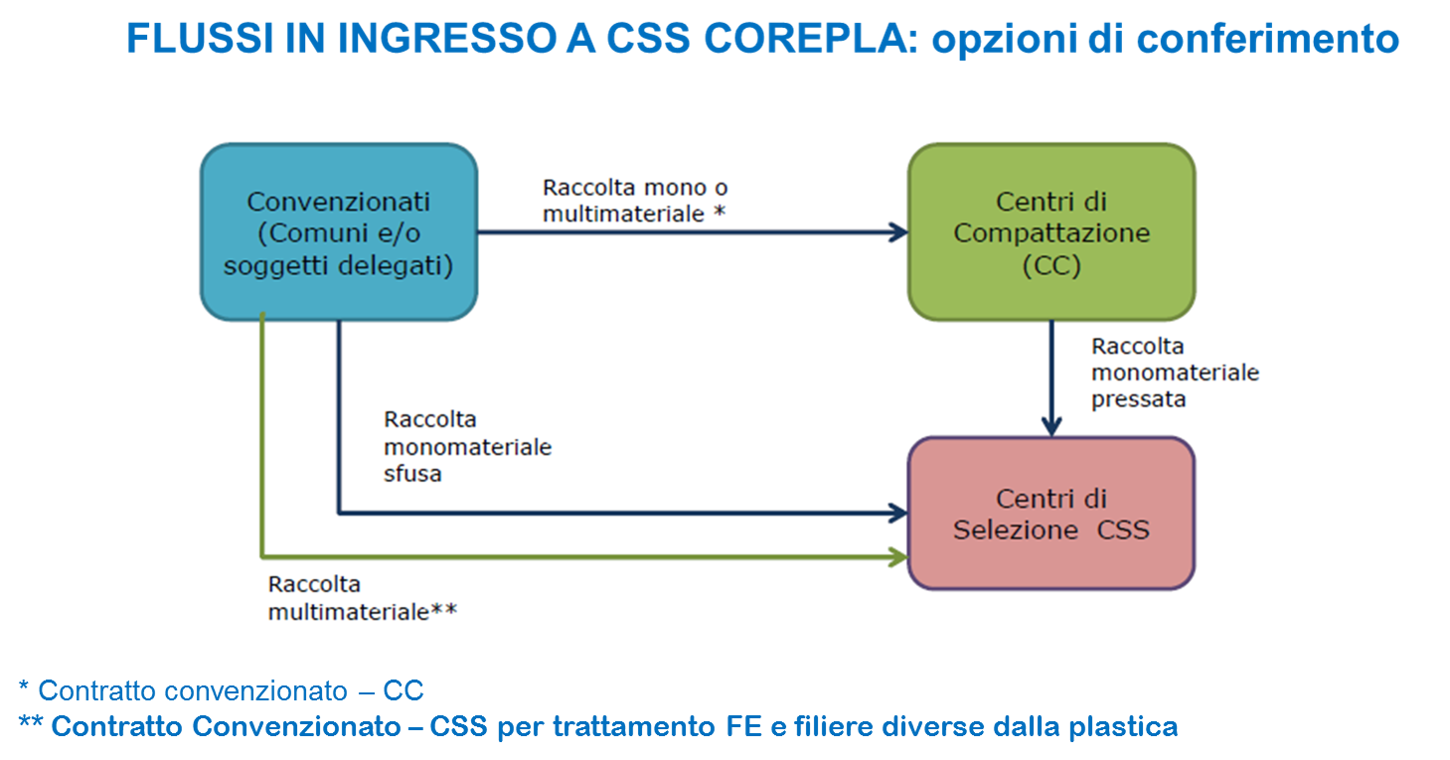
ACCORDO ANCI COREPLA

Slide 18
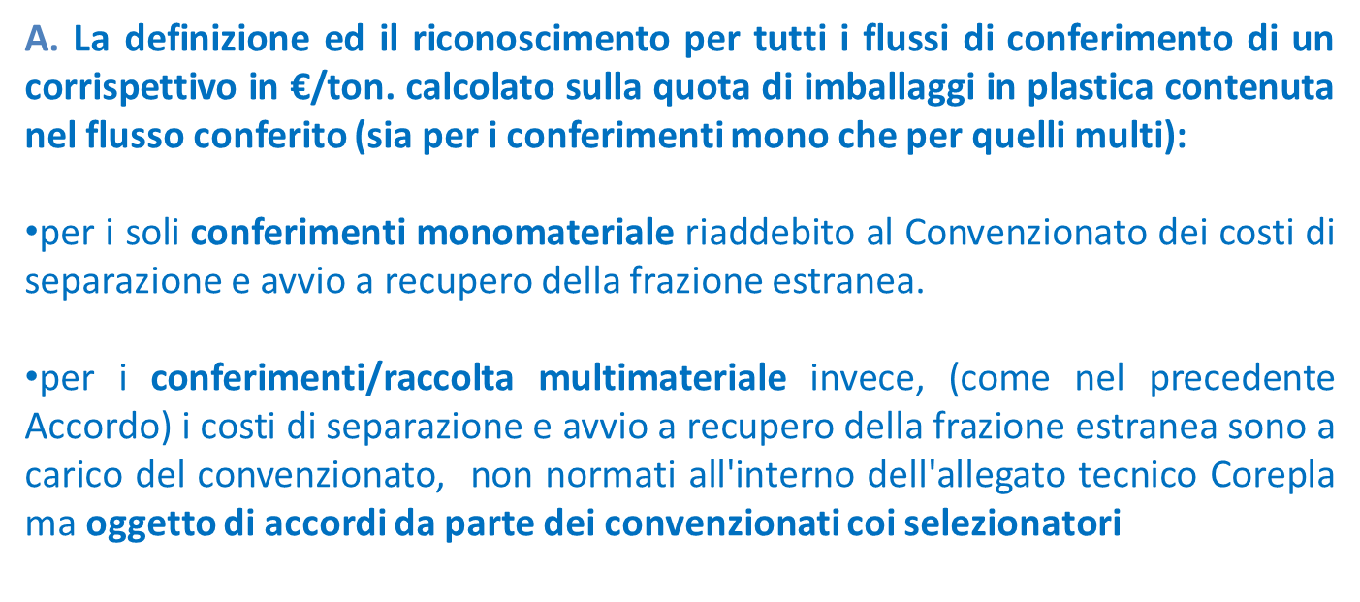
ACCORDO ANCI COREPLA

Slide 19
ACCORDO ANCI COREPLA
B. Vengono eliminati scaloni e/o fasce, che avevano prodotto effetti distorsivi nella gestione dell'ultimo accordo, soprattutto per il mono materiale.
C. Vengono ridefinite ed estese le soglie qualitative di accettabilità del materiale ampliando in modo significativo la fascia di ammissibilità al corrispettivo per il mono ed il multimateriale leggero sulla quota di Frazione Estranea verificata.
il MONOMATERIALE passa dal 15% al 20% di FE,
il MULTIMATERIALE LEGGERO passa dal 18% al 22%, riparametrato.
aumento dei corrispettivi del 10,6%.
Introduzione della media mobile (media delle analisi di ciascun mese del trimestre/semestre mobile ponderata sulle quantità conferite in ciascun mese

Slide 20

Accordo ANCI COREPLA
ANALISI MERCEOLOGICHE
Il calcolo della media mensile delle analisi merceologiche viene effettuato applicando la media mobile trimestrale (mese in corso + 2 mesi precedenti) o semestrale (mese in corso + 5 mesi precedenti). La media mensile sarà utilizzata per la fatturazione delle quantità conferite nel mese, indipendentemente dalla frequenza di analisi in ciascun bacino.

Slide 21
ACCORDO ANCI COREPLA
Tipologie di FLUSSI
FLUSSO A
conferimento monomateriale di provenienza urbana;
FLUSSO B
conferimento monomateriale di provenienza non domestica comunque conferita al servizio pubblico, con significativa presenza di Traccianti come definiti nel seguito;
FLUSSO C
conferimento monomateriale di provenienza urbana finalizzata al conferimento dei soli CPL come definiti nel seguito;
FLUSSO D
conferimento multimateriale di provenienza urbana.

Slide 22
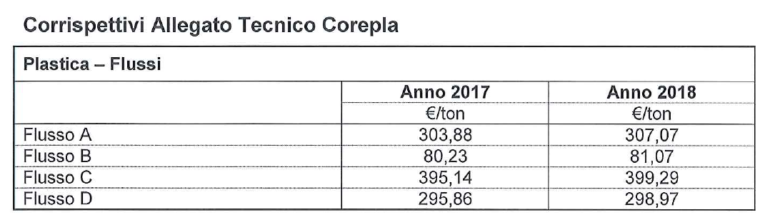
ACCORDO ANCI COREPLA

Slide 23
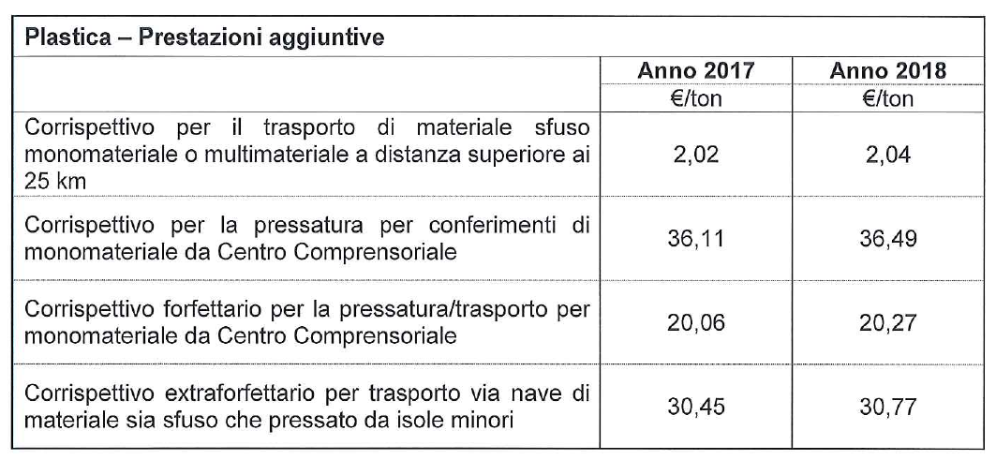
ACCORDO ANCI COREPLA

Slide 24
ACCORDO ANCI RICREA
ACCORDO ANCI RICREA
E’ riferito al ritiro degli imballaggi in acciaio raccolti su superficie pubblica
MODALITA’ OPERATIVE:
- Individuazione congiunta delle piattaforme dove il convenzionato rende disponibile il materiale e dove RICREA si impegna a ritirarlo.
- Il convenzionato comunica la disponibilità del carico a RICREA e quest’ultimo si impegna entro 7 giorni al ritiro.
  Ritiro in convenzione di imballaggi provenienti dal trattamento di rifiuti urbani e da trattamento di ceneri di combustione dei rifiuti urbani;
  Sono previsti specifici corrispettivi per il ritiro di metalli intercettati dai flussi da Trattamento Meccanico/Biologico e nelle ceneri a valle del recupero energetico, con lo scopo di massimizzare il riciclo di materia.

Slide 25
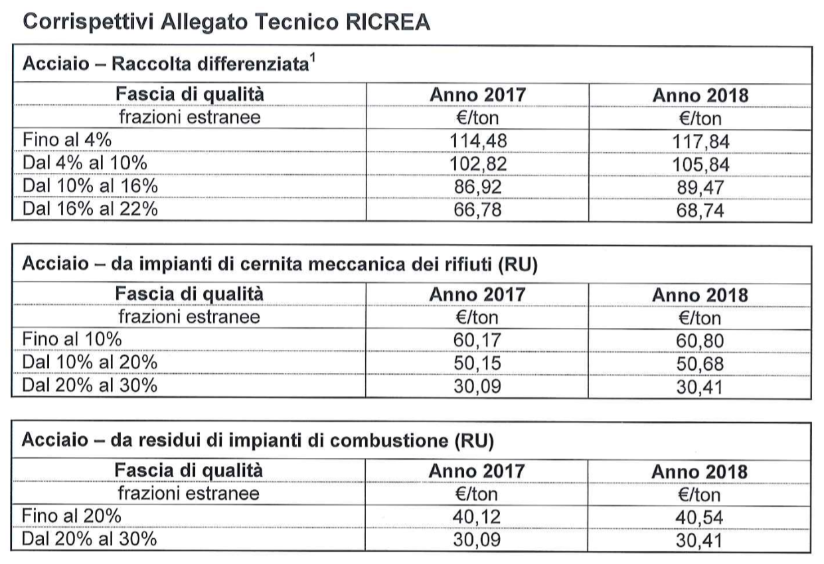
ACCORDO ANCI RICREA

Slide 26

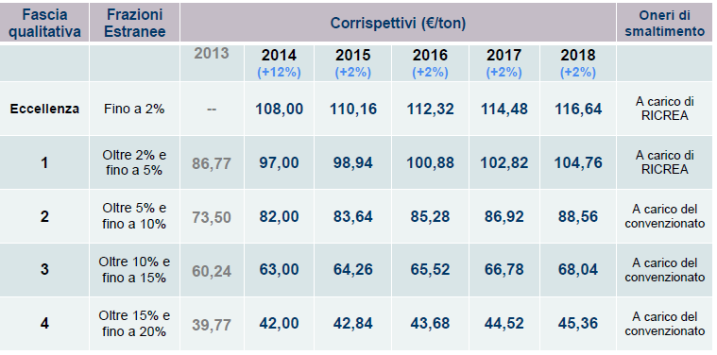
Accordo ANCI RICREA
NUOVE FASCE E NUOVI CORRISPETTIVI

Slide 27
Accordo ANCI RICREA
IMBALLAGGI IN ACCIAIO DA RIFIUTI INDIFFERENZIATI
RICREA promuove la selezione dei rifiuti di imballaggio in acciaio e fms dai rifiuti indifferenziati, quale pratica aggiuntiva alla RD, al fine di massimizzare il recupero;
E’ prevista la possibilità di stipulare un’apposita Convenzione con il soggetto gestore dell’impianto di trattamento dei rifiuti urbani (TMB) o di trattamento delle ceneri di combustione dei rifiuti urbani (TVZ).

Slide 28
Accordo ANCI RICREA
ANALISI PER LA DETERMINAZIONE DELLA QUALITA’ DEL MATERIALE
Le analisi sono svolte presso la piattaforma, sul materiale pronto al ritiro, o presso l’impianto di recupero, sul materiale individuato all’atto dello scarico.
La definizione della fascia di qualità è riferita alla lavorazione e selezione del materiale reso presso la piattaforma – fascia attribuita dalla piattaforma stessa.

Slide 29
ACCORDO ANCI CIAL
  E’ riferito al ritiro degli imballaggi in alluminio e frazioni merceologiche similari (f.m.s.)
MODALITA’ OPERATIVE:
  Individuazione congiunta delle piattaforme dove il convenzionato rende disponibile il materiale e dove CIAL si impegna a ritirarlo.
  Il convenzionato comunica la disponibilità del carico a CIAL e quest’ultimo si impegna entro 7 giorni al ritiro.
LUOGO ESECUZIONE ANALISI
  Le analisi vengono eseguite presso la piattaforma dando avviso al convenzionato con anticipo di almeno 48 ore

Slide 30
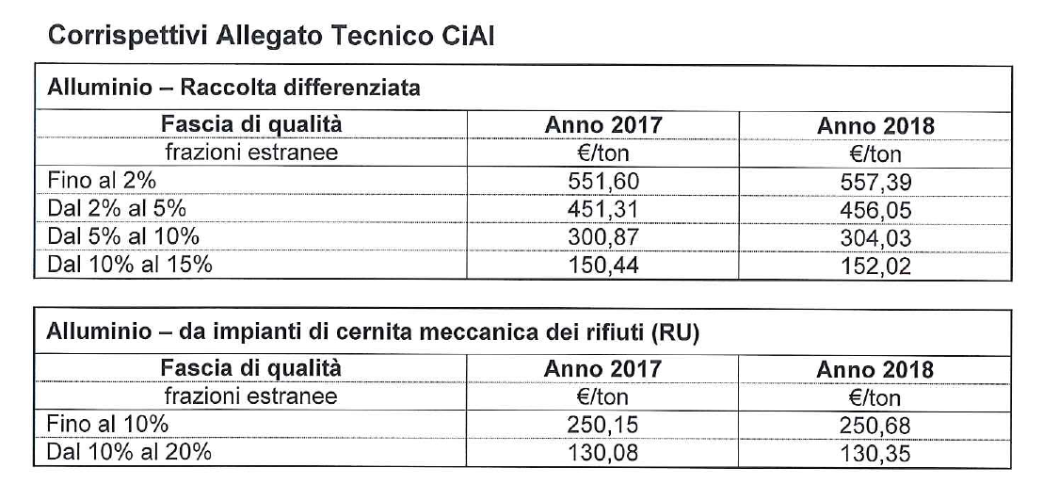
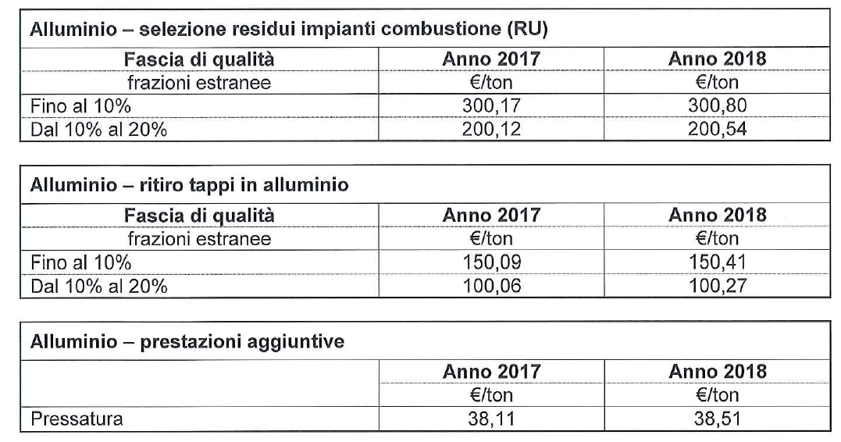
ACCORDO ANCI CIAL

Slide 31

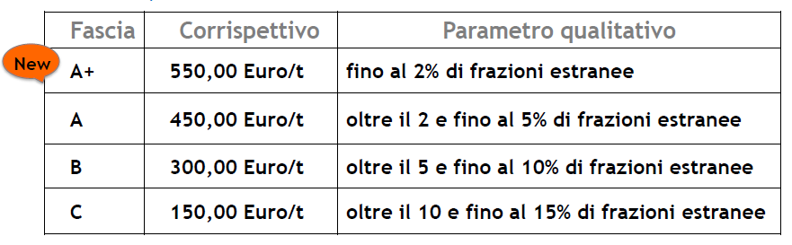
Accordo ANCI CIAL
PRINCIPALI NOVITA’
Creazione della fascia A+ (0-2% di Frazione Estranea FE) che vede un incremento di oltre 116€/ton rispetto al corrispettivo 2013 (+24%)
Allargamento della prima fascia A fino al 5% di FE (chi si posizionava tra il 4 e il 5% vede un incremento di quasi 200€/ton +52.5%)

Slide 32
Accordo ANCI CIAL
PRESTAZIONI AGGIUNTIVE
Il corrispettivo di pressatura (38 €/t) è stato allineato al meccanismo di adeguamento prezzi definito nell’AQ parte generale (precedentemente era fisso e variabile)
Ridimensionamento del corrispettivo di schiacciatura (15€/t)
Il trasporto da piattaforma a impianto di riciclo (fonderia) è a carico del consorzio CiAl

Slide 33
Accordo ANCI CIAL
QUALITA’
La verifica dei parametri qualitativi avviene di norma in piattaforma, preventivamente o all’atto del ritiro
Il convenzionato riceve un avviso almeno 48 ore prima
Ulteriori verifiche eseguite su richiesta di una delle Parti sono a carico del richiedente.
Nel caso in cui la FE>15% il consorzio può rifiutare il carico; in caso di ritiro il Consorzio CiAl può valutare l’opportunità di applicare costi di selezione/smaltimento a carico del Convenzionato.

Slide 34
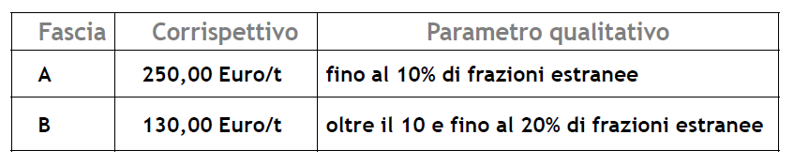
Accordo ANCI CIAL
SELEZIONE DELLA RACCOLTA INDIFFERENZIATA
Nel caso di alluminio da selezione di RU da incenerimento si sono adeguati al rialzo i corrispettivi della prima fascia rispettivamente di circa 100 e e 150 €/t a fronte di una riduzione di ampiezza della prima fascia.

Slide 35
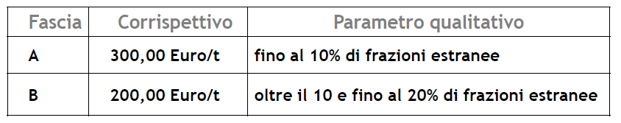
Accordo ANCI CIAL
SELEZIONE ALLUMINIO DA SCORIE DI COMBUSTIONE
CiAl riconosce ai gestori degli impianti di incenerimento o delle piattaforme di trattamento un corrispettivo a copertura dei costi sostenuti per la separazione dell’alluminio dalle scorie di combustione.
Il gestore della piattaforma, su base volontaria, potrà destinare il 30% dei corrispettivi al gestore degli inceneritori conferenti.

Slide 36

Accordo ANCI COMIECO
COSA DISCIPLINA:
I rifiuti di imballaggio cellulosici provenienti da RD effettuata in regime di privativa comunale nonché le Frazioni Merceologiche Similari (FMS ovvero la carta grafica).
ASPETTI PRINCIPALI DELL’ ALLEGATO TECNICO:
Corrispettivi
% di imballaggi riconosciuti nella raccolta congiunta
Individuazione della piattaforma
Informazioni aggiuntive

Slide 37
Accordo ANCI COMIECO
L’Allegato Tecnico dispone due opzioni di convenzionamento.
OPZIONE 1 – solo imballaggi provenienti da:
1a - raccolta congiunta (previa separazione dell’fms) e raccolta selettiva;
1b - raccolta selettiva.
OPZIONE 2 – imballaggi e frazioni merceologiche similari
2a - solo flusso raccolta congiunta (imballaggi e fms);
2b - raccolta congiunta e selettiva.
E’ inoltre possibile scegliere tra:
Gestione totale - tutte le quantità raccolte vengono conferite al COMIECO;
Gestione parziale – quota parte della raccolta può essere affidata al mercato.

Slide 38
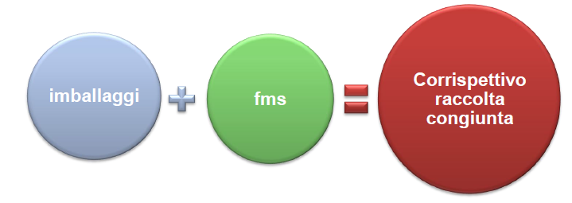
Accordo ANCI COMIECO
RACCOLTA CONGIUNTA
Si intende la raccolta di fms (rifiuti cellulosici non da imballaggio) unita alla raccolta di imballaggio.
NB. A differenza del precedente AT, anche le fms seguono la qualità della raccolta congiunta.

Slide 39
Accordo ANCI COMIECO
CORRISPETTIVO CONGIUNTA
------------------------------------------------------
IMBALLAGGI: si prevede un aumento crescente del quantitativo di imballaggi presenti: 32% in peso per l’anno 2014, 33% in peso per l’anno 2015, 34 % per l’anno 2016 e 35% per gli anni 2017 e 2018 fatta salva una verifica delle evidenze delle analisi merceologiche da effettuarsi nel II semestre del 2016;
FMS: l’AT prevede un riconoscimento di 13€/t (5€/t nel precedente AT) incrementato in base alla quotazione del macero. Se la quotazione riportata sulla camera di commercio di Milano relativa al mese precedente è superiore al valore di 33€/t per il 2014, 32€/t per il 2015, 31 €/t nel 2016, 30€/t nel 2017 e 2018, il prezzo stabilito viene incrementato della differenza tra il valore di riferimento dell’anno e la quotazione riportata.

Slide 40
Accordo ANCI COMIECO
RACCOLTA SELETTIVA
----------------------------------------------------
Si intende la raccolta di prossimità, compresa quella effettuata presso i centri di raccolta di soli rifiuti di imballaggio cellulosico in cui si assume convenzionalmente un tenore di imballaggio pari al 100% identificata dal codice 150101.

Slide 41
Accordo ANCI COMIECO
NUOVO RAPPORTO CON LE PIATTAFORME
--------------------------------------------------------------------------------------------
La scelta della piattaforma, diversamente dal precedente AT può essere fatta sia dal Convenzionato che da COMIECO.
Il Convenzionato provvede alla scelta della piattaforma quando effettua una raccolta multimateriale o congiunta (opzione 1a) previa separazione delle fms.
COMIECO individua una piattaforma in tutti gli altri casi, salvo diversi accordi tra le parti, entro un raggio di 30km dal convenzionata (se distanza superiore verranno corrisposti dei corrispettivi aggiuntivi per il trasporto).

Slide 42
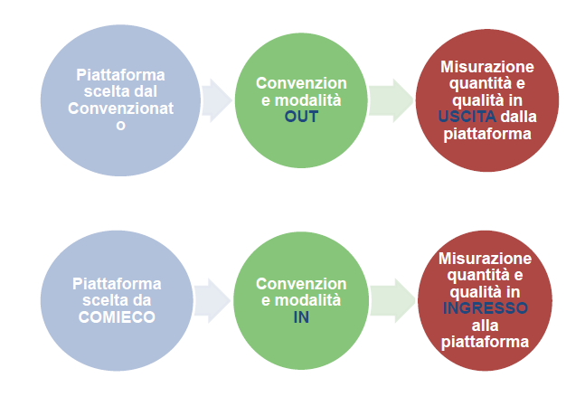
Accordo ANCI COMIECO

Slide 43
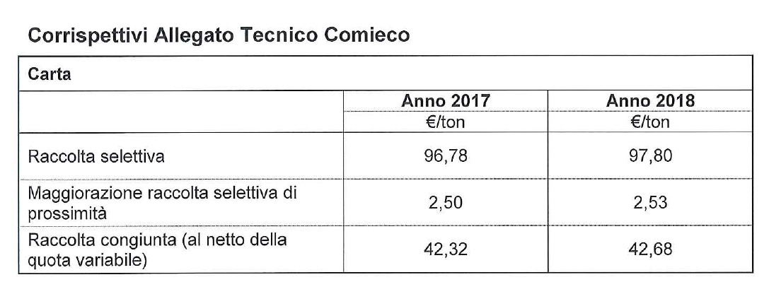
ACCORDO ANCI COMIECO

Slide 44
Accordo ANCI COMIECO
INFORMAZIONI AGGIUNTIVE
COMIECO penalizza economicamente (declassamento della fascia di qualità: 4° fascia per la RC; 4° fascia classe D per la RS) il convenzionato che conferisce la raccolta della carta con sacchi in plastica.
Le Analisi Merceologiche vengono effettuate a sorpresa con la segregazione del carico e invito al convenzionato di assistere.
E’ previsto un impegno economico per supportare campagne di comunicazione.

Slide 45
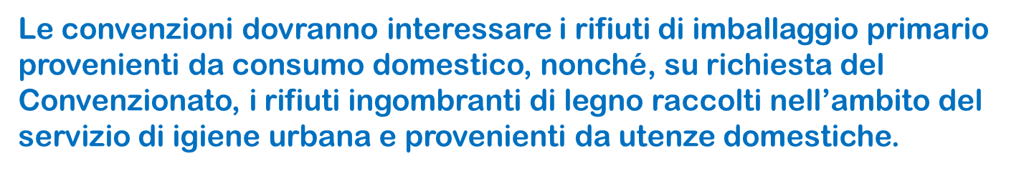
ACCORDO ANCI RILEGNO

Slide 46
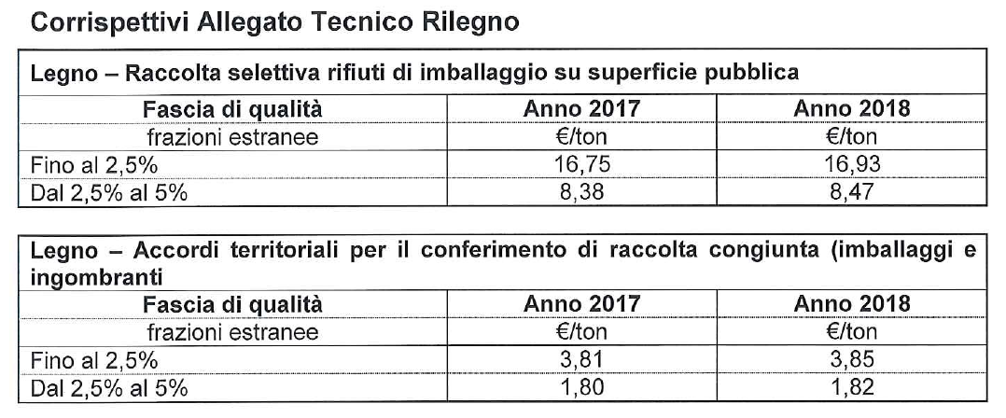
ACCORDO ANCI RILEGNO

Slide 47
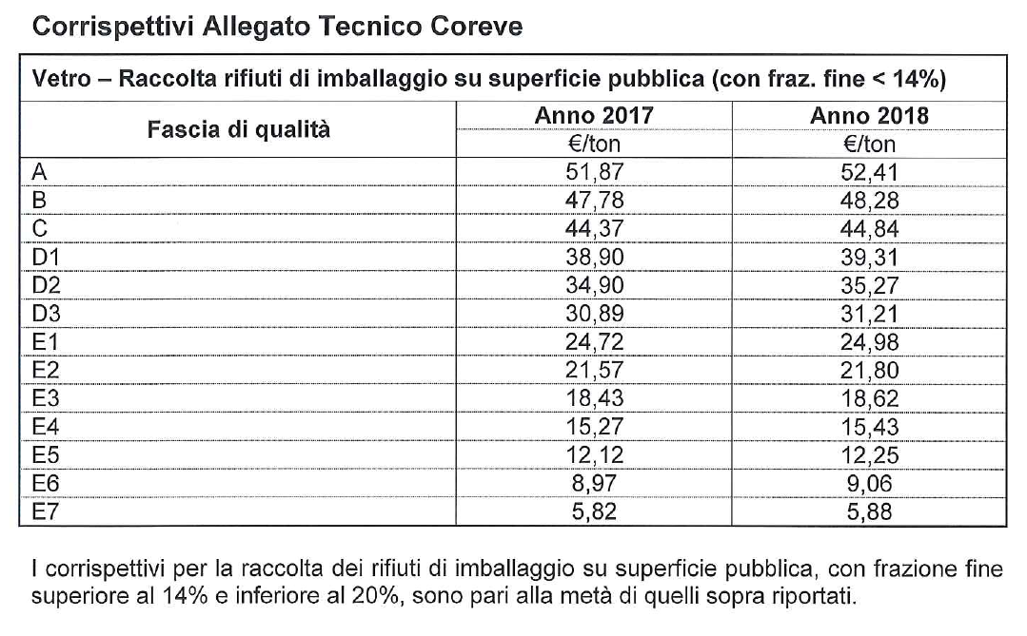
ALLEGATO ANCI COREVE

Slide 48

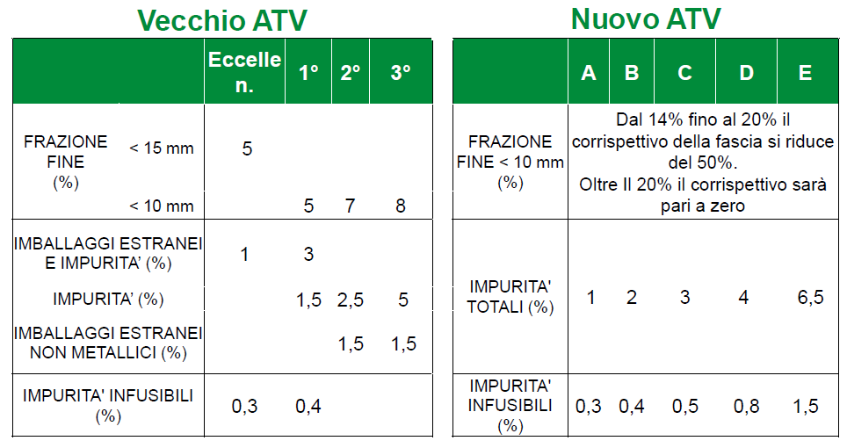
Accordo ANCI COREVE
FASCE DI QUALITA’

Slide 49
Accordo ANCI COREVE
Analisi eseguite tutte a destino e a sorpresa, ma con meccanismo di comunicazione del carico da campionare prima del suo scarico a destino e possibilità di contradditorio con videoripresa delle fasi salienti;
Significativa implementazione della metodica dei controlli prevedendo:
  la triplicazione della quantità del campione prelevato e analizzato (da 100 Kg a 300 Kg);
  Sistematizzazione e incremento dei campionamenti e analisi in
  funzione della dimensione dei flussi conferiti;
  Introduzione della media mobile per il calcolo dei valori e conseguentemente della definizione della fascia di appartenenza.

Slide 50
Accordo ANCI COREVE
ALTRE NOVITA’
Introduzione di un nuovo corrispettivo per il trasporto a destino effettuato dal convenzionato con cassoni scarrabili;
Definizione delle “linee guida per la corretta raccolta del vetro”;
Sostanziale orientamento alla eliminazione della raccolta vetro-lattine e introduzione di un periodo transitorio di sei mesi, durate il quale per le fasce D ed E il parametro metalli non verrà considerato F.E.

Slide 51
COMITATO DI VERIFICA
Al fine di verificare la corretta applicazione dell’AQ, anche l’ultimo Accordo ha
confermato il Comitato di Verifica composto da 7 esperti designati dal CONAI
e 7 esperti designati dall’ANCI
Al Comitato di Verifica spetta:
monitorare l’andamento dell’operatività dell’Accordo
dirimere eventuali contenziosi nell’attuazione delle diverse fasi dell’Accordo
valutare l’applicabilità delle sanzioni e trasmettere la relativa istruttoria al Comitato di Coordinamento
proporre al Comitato di Coordinamento modifiche/integrazioni all’Accordo
ratificare la revisione annuale dei corrispettivi in base ai meccanismi di rivalutazione previsti nell’AQ

Slide 52
COMITATO DI VERIFICA
trasmettere al Comitato di Coordinamento, semestralmente, un
report riepilogativo sull’operatività dell’Accordo e sui principali
accadimenti del periodo
proporre al Comitato di Coordinamento forme di standardizzazione sia dei modelli organizzativi della raccolta sia delle attrezzature sia dell’idonea segnaletica
specifici compiti previsti nei singoli Allegati Tecnici:
ad es. valutazione tecnica sulle richieste di Accordi Volontari dell’AT plastica
Il Comitato di Verifica opera sulla base di un regolamento definito tra LE PARTI
Il Comitato di Verifica è presieduto alternativamente, di anno in anno, da un
rappresentante CONAI e da un rappresentante ANCI e si riunisce almeno una volta ogni tre mesi o su richiesta di una delle PARTI
La Segreteria del Comitato ha sede presso il CONAI

Slide 53
COMITATO DI COORDINAMENTO
Anche l’ultimo Accordo ha confermato il Comitato di Coordinamento composto da 6 esperti designati dal CONAI e 6 esperti designati dall’ANCI
Al Comitato di Coordinamento spetta:
proporre eventuali modifiche e/o integrazioni al presente Accordo;
Individuare alcuni modelli base di organizzazione della raccolta differenziata e delle apparecchiature e segnaletiche relative, promuovendone l’adozione attraverso opportuni incentivi e sostegni, anche economici, nella comunicazione locale, nella progettazione esecutiva, nella formazione etc.;
Formulare le linee guida generali per le attività di informazione, comunicazione, sensibilizzazione dei cittadini ed educazione finalizzate al raggiungimento degli obiettivi dell’Accordo, sulla base di specifiche esigenze territoriali, con particolare riguardo alle aree in ritardo (per le attività di comunicazione € 2.000.000/annui che si aggiungono alla quota di budget destinato da ciascun consorzio di filiera oltre ad ulteriori € 5.000.000,00;

Slide 54
COMITATO DI COORDINAMENTO
Esprimere proprie valutazioni in relazione al programma di comunicazione CONAI, suggerendo allo stesso eventuali iniziative da attuare congiuntamente;
Proporre al CONAI iniziative di formazione;
Promuovere le azioni volte alla prevenzione e minimizzazione nella produzione di rifiuti, alla sensibilizzazione, all’informazione e alla comunicazione in materia;
Valutare gli accordi territoriali tra CONAI e pubbliche amministrazioni regionali;
Approfondire temi di interesse comune e proporre interventi mirati
Istituire un tavolo paritetico per la valutazione delle tematiche connesse al tema dell’assimilazione;
Effettuare il monitoraggio e l’analisi dello stato e delle modalità di attuazione dell’Accordo sul territorio nazionale, acquisendo anche le informazioni di settore già disponibili in forma organizzata (risultati da pubblicare annualmente);

Slide 55
COMITATO DI COORDINAMENTO
Proporre correttivi e/o modifiche agli allegati tecnici;
Elaborare proposte per gli eventuali atti di indirizzo e modelli di semplificazione volti ad agevolare l’attuazione dell’Accordo stesso;
Agire quale supporto agli enti locali e alle loro forme associative nelle materie oggetto del presente Accordo;
Dirimere eventuali questioni non risolte all’interno del Comitato di verifica;
Approvare sulla base delle relative istruttorie trasmesse dal Comitato di Verifica, le sanzioni previste dal capitolo “Sanzioni”
Il Comitato di Coordinamento è presieduto alternativamente, di anno in anno, da un rappresentante CONAI e da un rappresentante ANCI e si riunirà almeno una volta ogni due mesi, o su richiesta di una delle PARTI
La Segreteria del Comitato di Coordinamento ha sede presso il CONAI. Le spese di funzionamento di detto Comitato e/o delle iniziative concordate
sono sostenute dal CONAI

Slide 56
Grazie per l’attenzione
Riferimenti
www.anci.it On line Accordo quadro Anci-Conai, allegati tecnici, modello di delega, convenzioni locali
Segreteria Comitato di Verifica
comitatodiverifica@conai.org

